Slide 1
HealthEat
알약 객체 탐지 + 분류 시스템
3팀 · 노승원 / 황지우 / 노수민 / 유수빈 / 고귀한
Codeit AI 부트캠프 | 발표 2026.05.11
1 / 17

Slide 2
목차
01
프로젝트 목표
02
데이터
알약 식별 웹 서비스 목표
EDA + 합성 데이터 변경 흐름
03
초기 모델 실험
04
방향 전환
증강 실험 + YOLOv8n 베이스라인
Kaggle 점수 → 실제 촬영 평가
05
모델 선정
06
한계 + CNN 도입
8개 후보 → RTMDet 선정
추론 안정성 확보를 위한 Two-stage
07
웹페이지 통합
08
마무리
다중축 검증 시스템 + 사용자 UX
시연 + 결론 + 향후 방향
HealthEat · 3팀
2 / 17

Slide 3
01
프로젝트 목표
헬스잇(HealthEat) 비전
사용자 흐름
사용자가 알약 사진을 업로드하면 AI가 탐지·분류 후 알약 정보를 제공하는 헬스케어 서비스
이번 프로젝트의 핵심 목표
• 실제 촬영 이미지에 대한 일반화 성능 확보
• Kaggle 점수가 아닌 실제 촬영 환경 평가에 초점
• 단순 모델이 아닌 사용자 신뢰 가능한 시스템 구축
1
이미지 입력
알약 사진 업로드
2
AI 분석
탐지(위치) + 분류(이름)
자체 33장 평가셋이 필요했던 이유
3
정보 제공
한국 알약 실사용 공개 데이터셋 부재 — 7개 경로 검증
Roboflow / HF / AI Hub / Kaggle / 학술자료 / 이미지 검색 등
구조적 이유: 개인정보 · 라이선스 · 시장 규모 · 공개 데이터 한계
→ 팀 자체 수집 33장 + bbox/class 수동 라벨링
효능 / 용법 / 주의사항
4
사용자 검증
최종 확인 후 안전한 복용
단순 정확도 경쟁이 아닌, 의료 도메인에 적합한 사용자 신뢰 가능한 시스템
HealthEat · 3팀
3 / 17

Slide 4
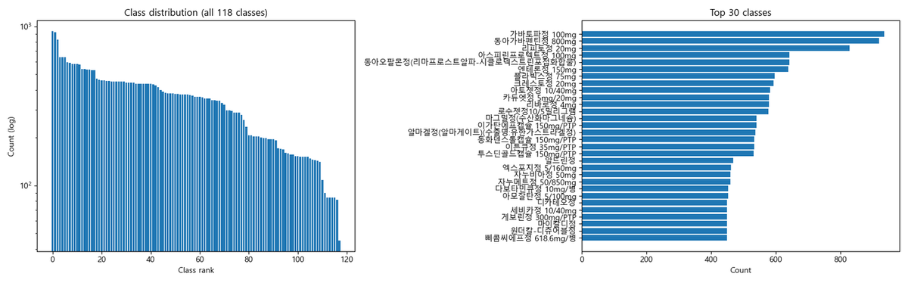
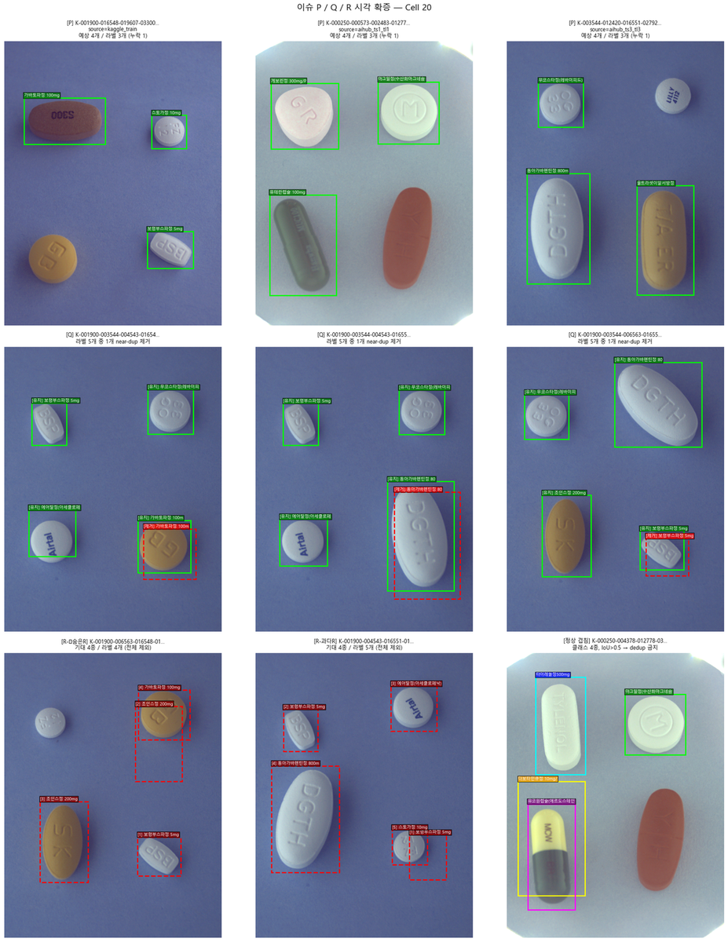
02
데이터 — EDA
발견된 핵심 이슈
🔴
도메인 시프트
학습 데이터와 실제 촬영 이미지의 배경·조명 차이
🟡
라벨 정합성
bbox 중복·누락·오류 등 4종
118 클래스 분포 — 롱테일 + 클래스별 4~7배 차이
🟡
클래스 불균형
클래스별 데이터 수 4~7배 차이
🟡
동일 클래스 내 유사 이미지
IoU > 0.5 기준 16장
이슈 P/Q/R 시각 확증 — 라벨 누락·중복·오류
✓ 해결 — 5인 이슈 교집합 기반 팀 공통 전처리 노트북
공통 제거 기준 4가지: 좌표 중복 / bbox 경계 초과 / 박스 크기 0 이하 / 라벨 누락·오류
원본 40,844 annotation / 10,697 images → 정제 후 39,864 annotation / 10,392 images
split: GroupShuffleSplit — 같은 알약 조합 사진은 같은 쪽으로 묶음, seed=42, val 클래스 118/118 통과
HealthEat · 3팀
4 / 17

Slide 5
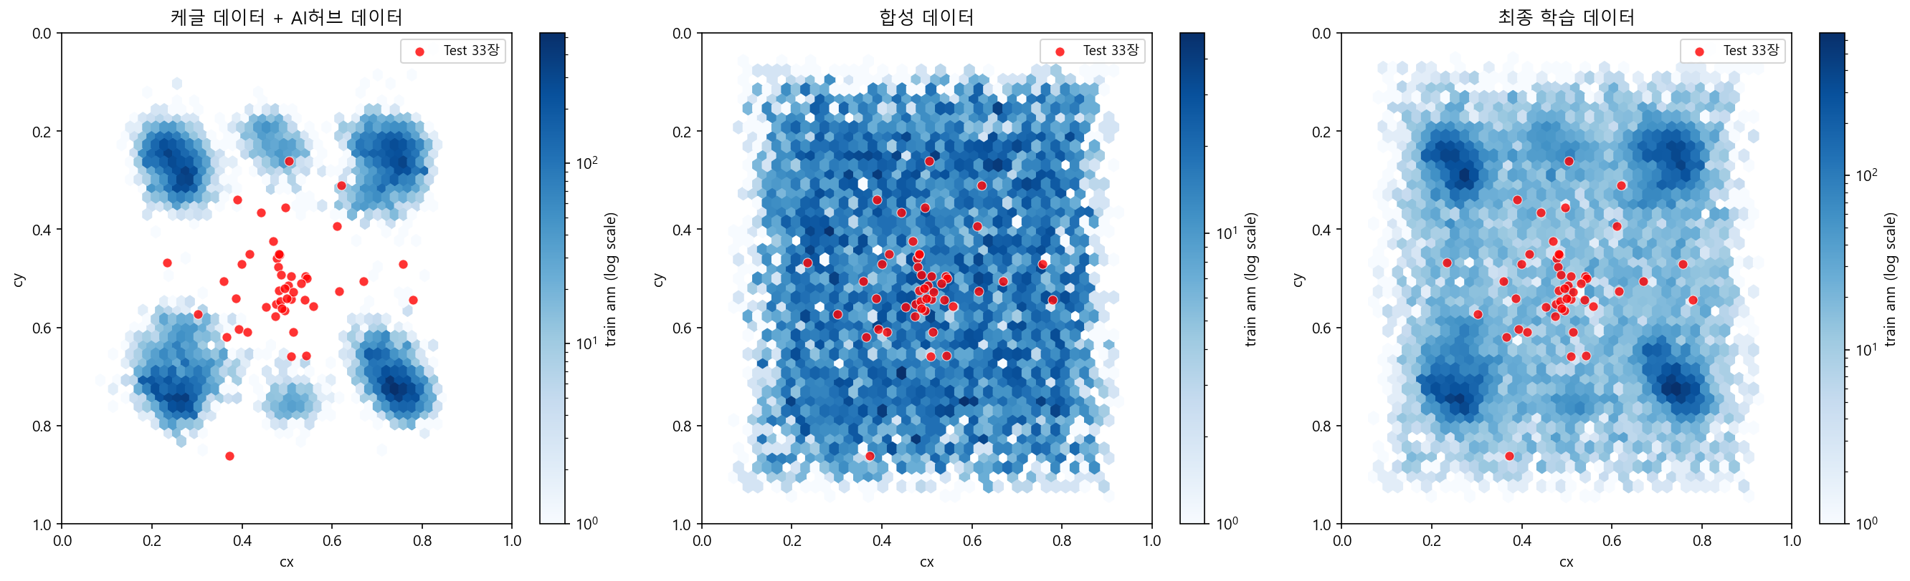
02
데이터 — 합성 이미지 데이터 보강
Kaggle + ai hub(꼭짓점 4곳 집중) vs 자체 평가셋 33장(중앙 산포) — bbox 중심 좌표 분포
synthetic_combined
배경 6종
최종 학습 데이터
7,200장
다양한 배경
15,502장
베이스라인 학습 사용
직접 촬영한 배경(10장) + 크롤링 배경
AI Hub + Kaggle + 합성
초기 1,800장 (배경 10장)
+ 확장 5,400장 (배경 199장)
손바닥 배경 / 어두운 배경 / 천 배경
회색 배경 / 대리석 배경 / 흰색 배경
AI Hub 8,137 + Kaggle 165
+ 합성 7,200장
HealthEat · 3팀
5 / 17

Slide 6
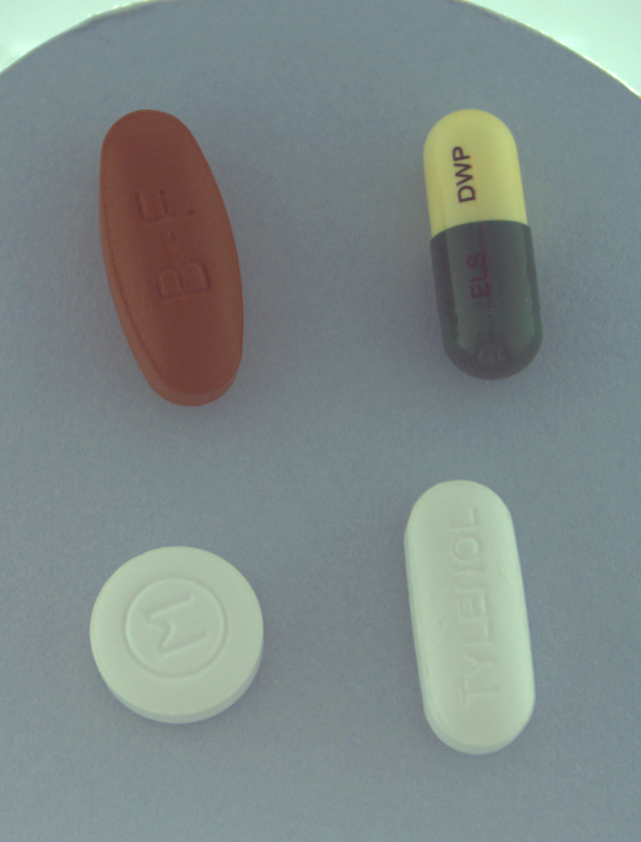
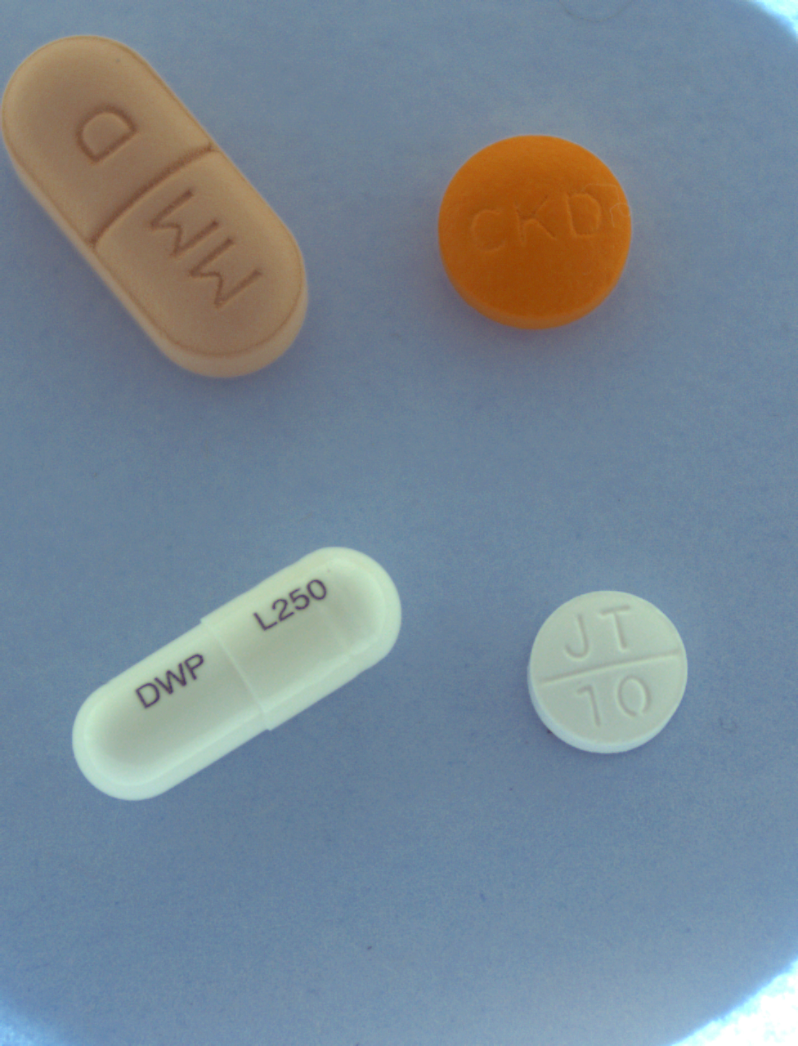
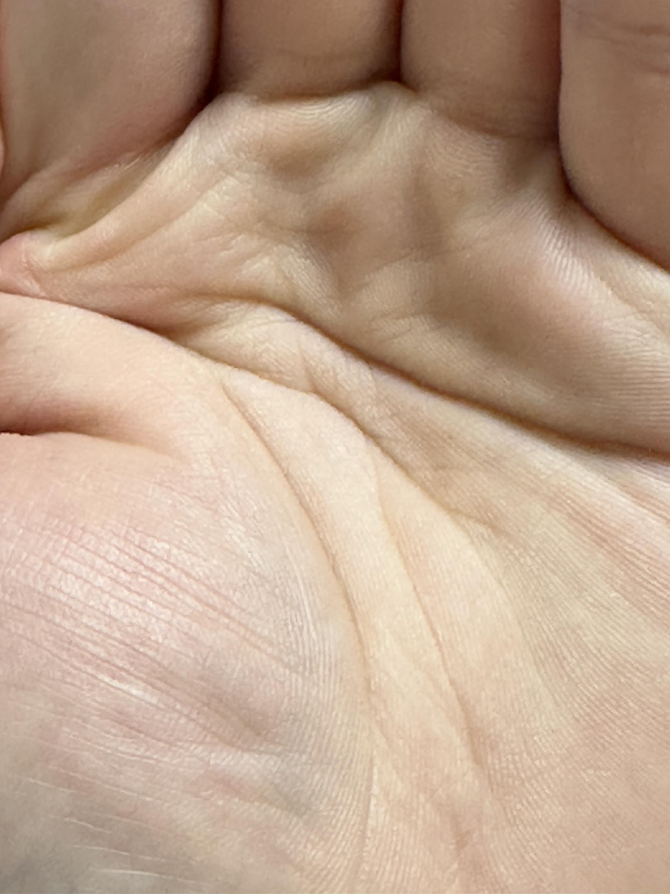
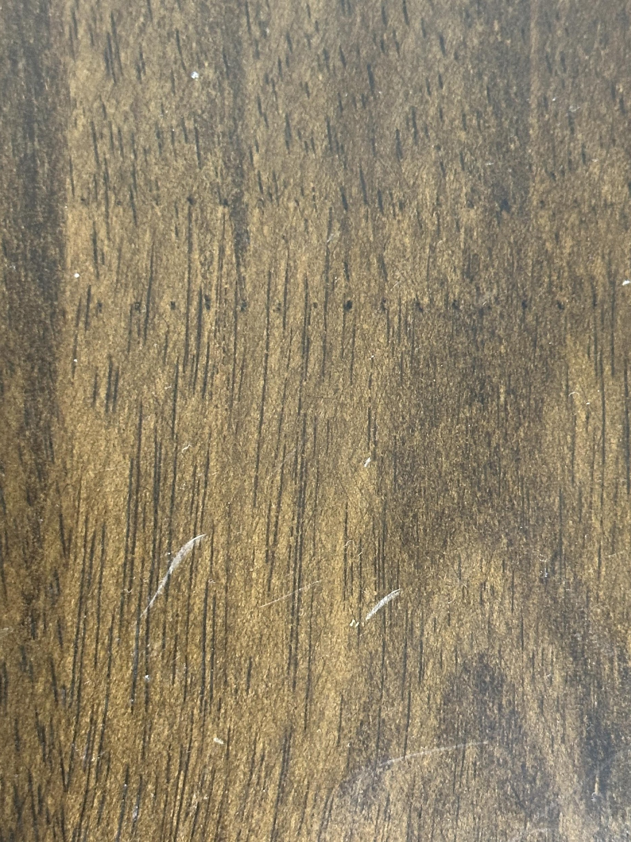
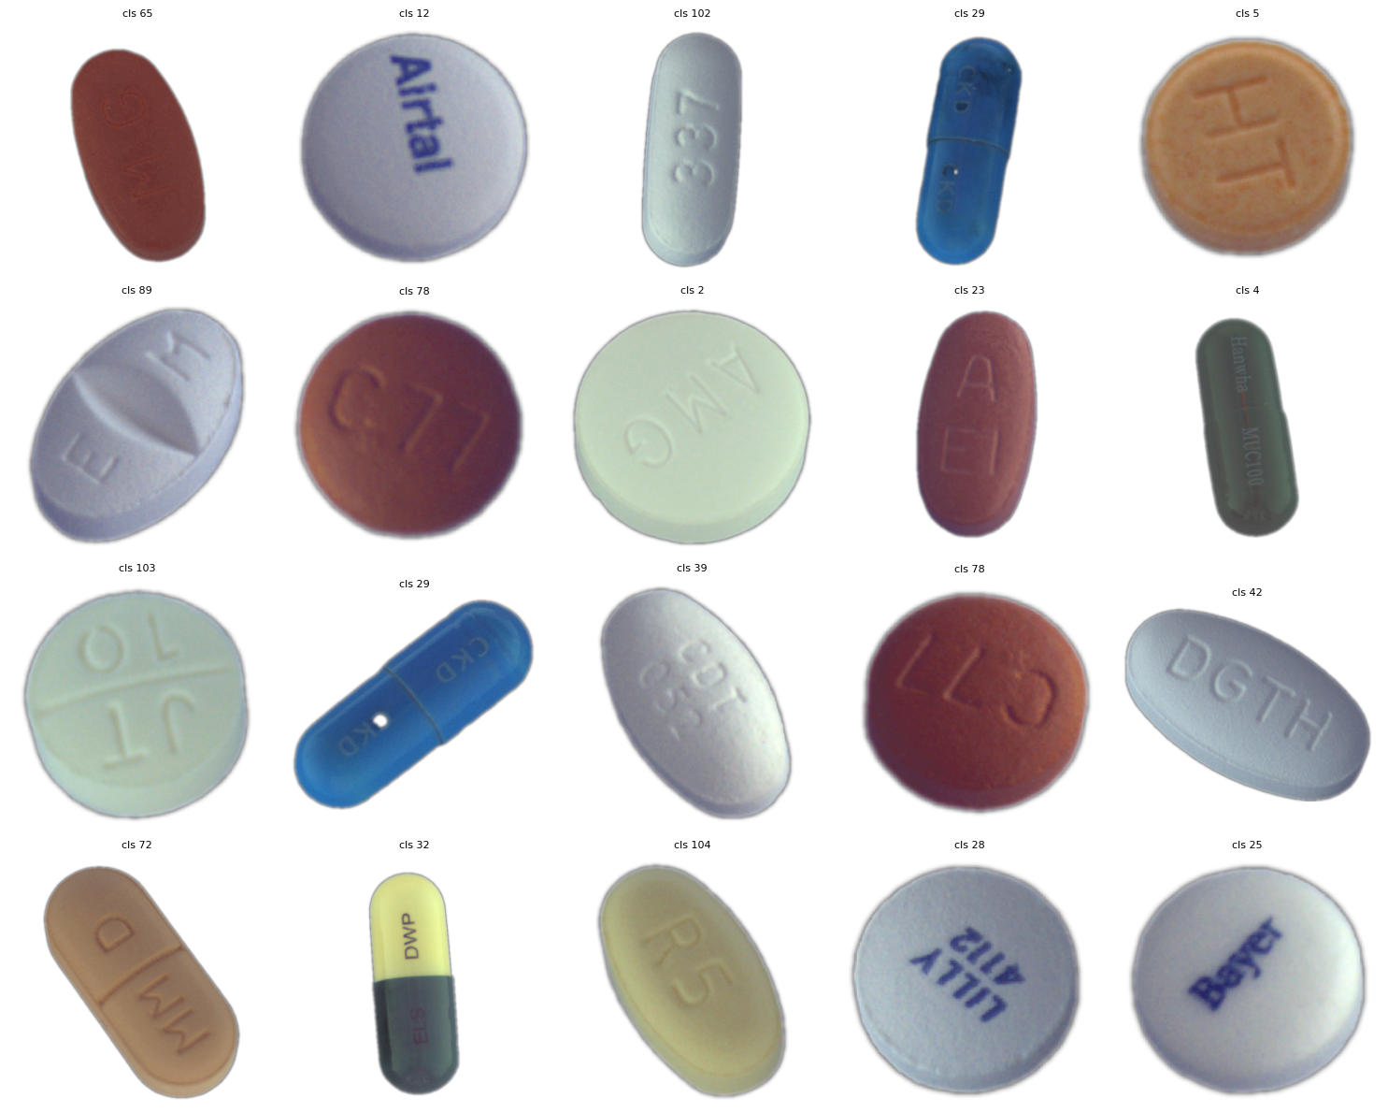
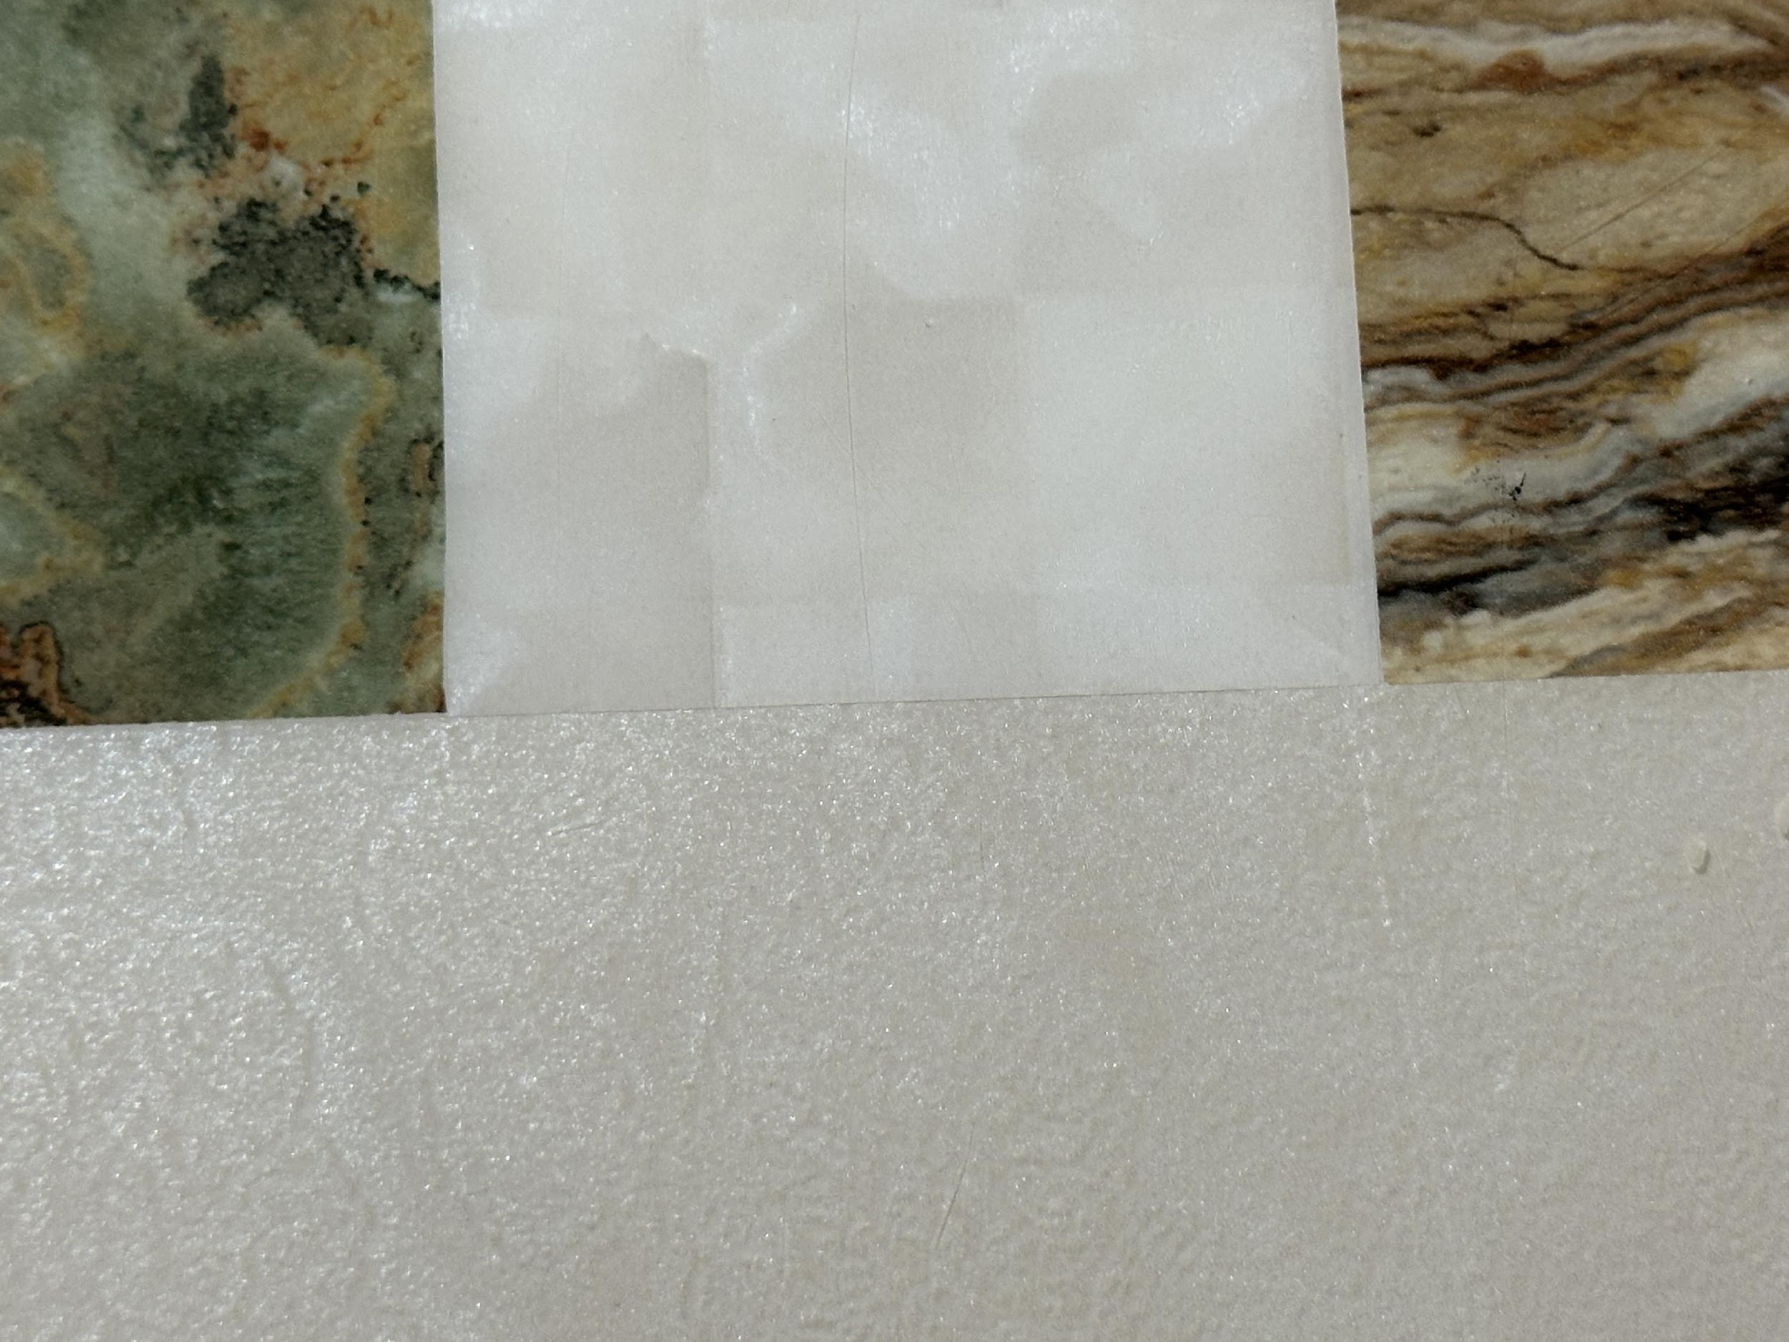
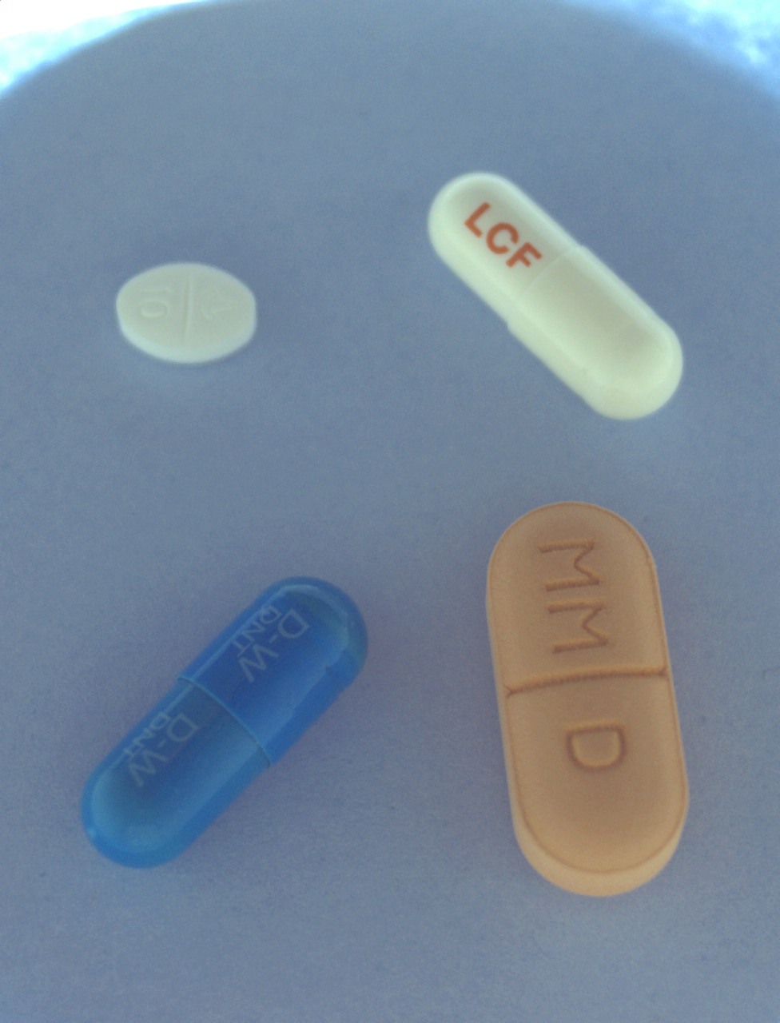
02
합성 데이터
rembg로 누끼
이미지 합성
HealthEat · 3팀
6 / 17

Slide 7
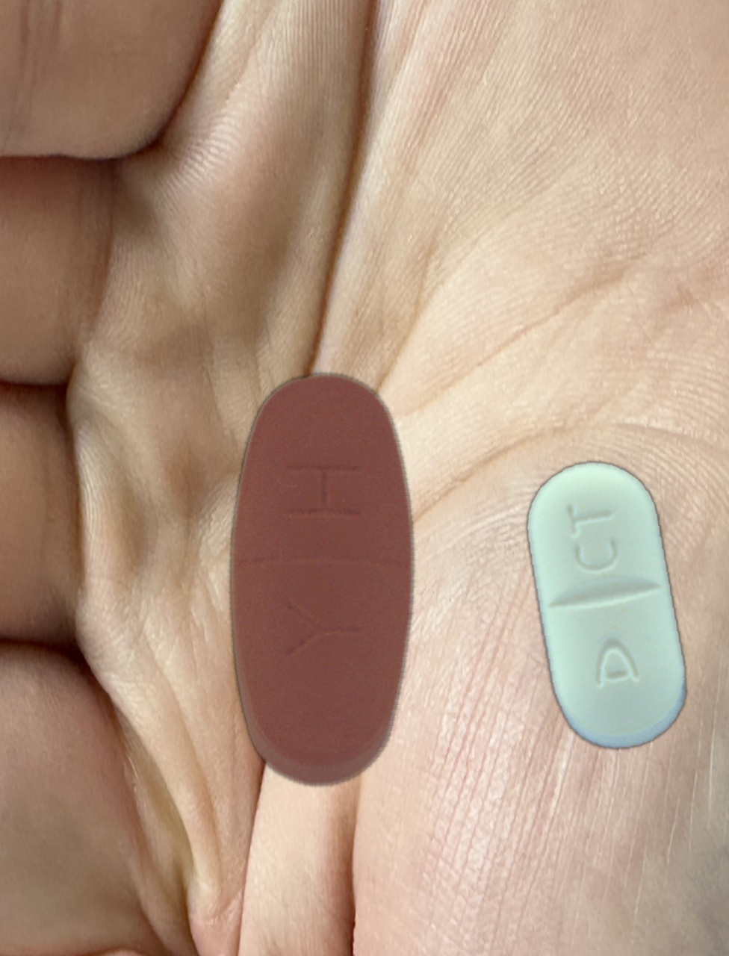
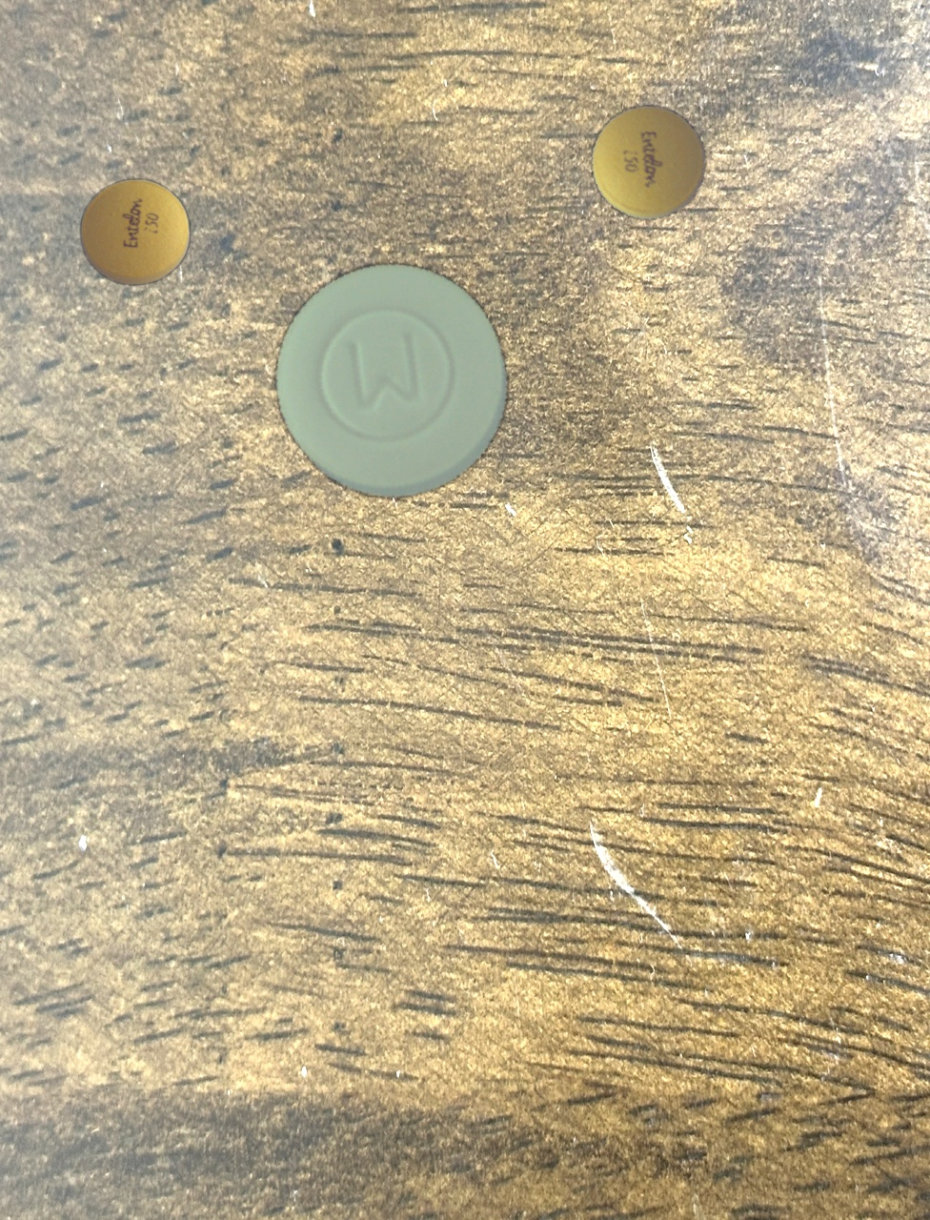
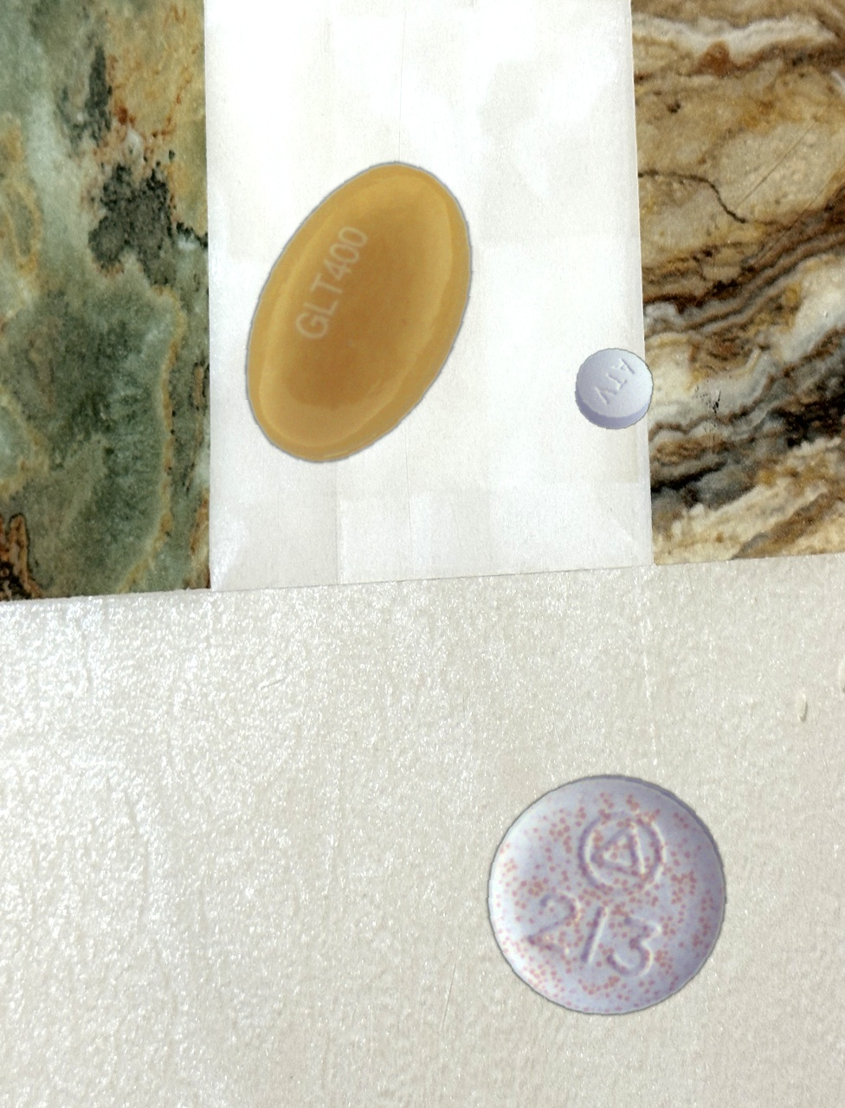
02
합성 데이터
HealthEat · 3팀
7 / 17

Slide 8
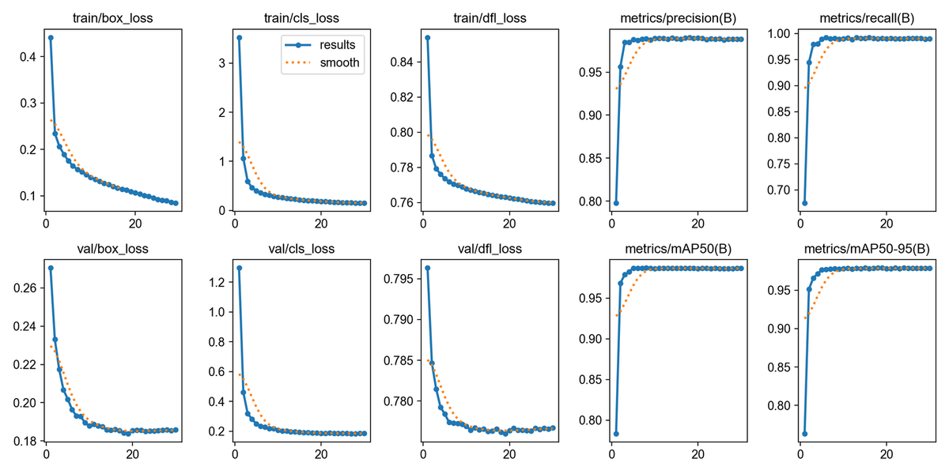
03
증강 실험 + validation 결과
기법별 ablation 4 실험
yolov8n 학습 곡선 — val mAP 천장 시그널
실험
mAP@.5
Δ
no_aug
0.9865
기준
baseline
0.9897
+0.003
scale
0.986
-0.001
degrees
0.9872
+0.001
핵심 발견
▍ 기법별 mAP 차이 0.003 이하
어떤 증강을 적용해도 val 점수 거의 동일
▍ val 점수만으로 실사용 성능 판단 어려움
→ 33장 자체 평가셋 도입
metrics/mAP50 epoch 5에서 0.985 도달 후 평탄
Val 성능은 이미 천장에 가까움
→ 실제 촬영 환경에 가까운 평가 기준 필요
HealthEat · 3팀
8 / 17

Slide 9
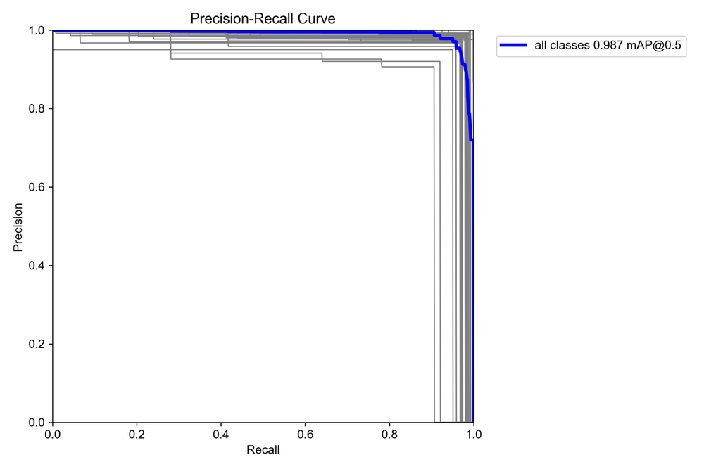
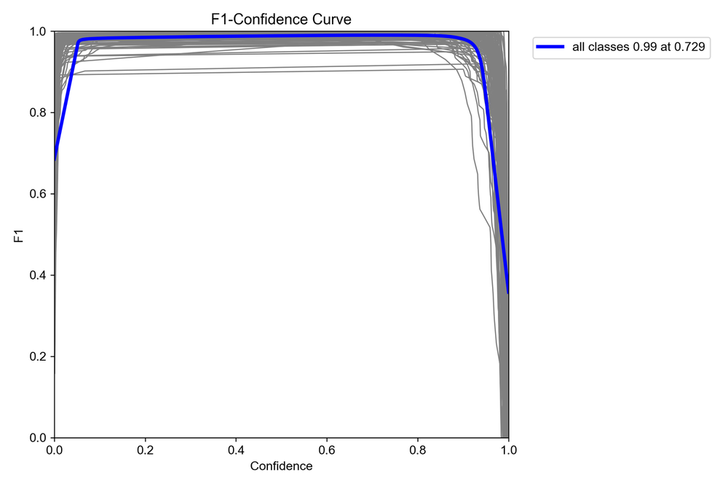
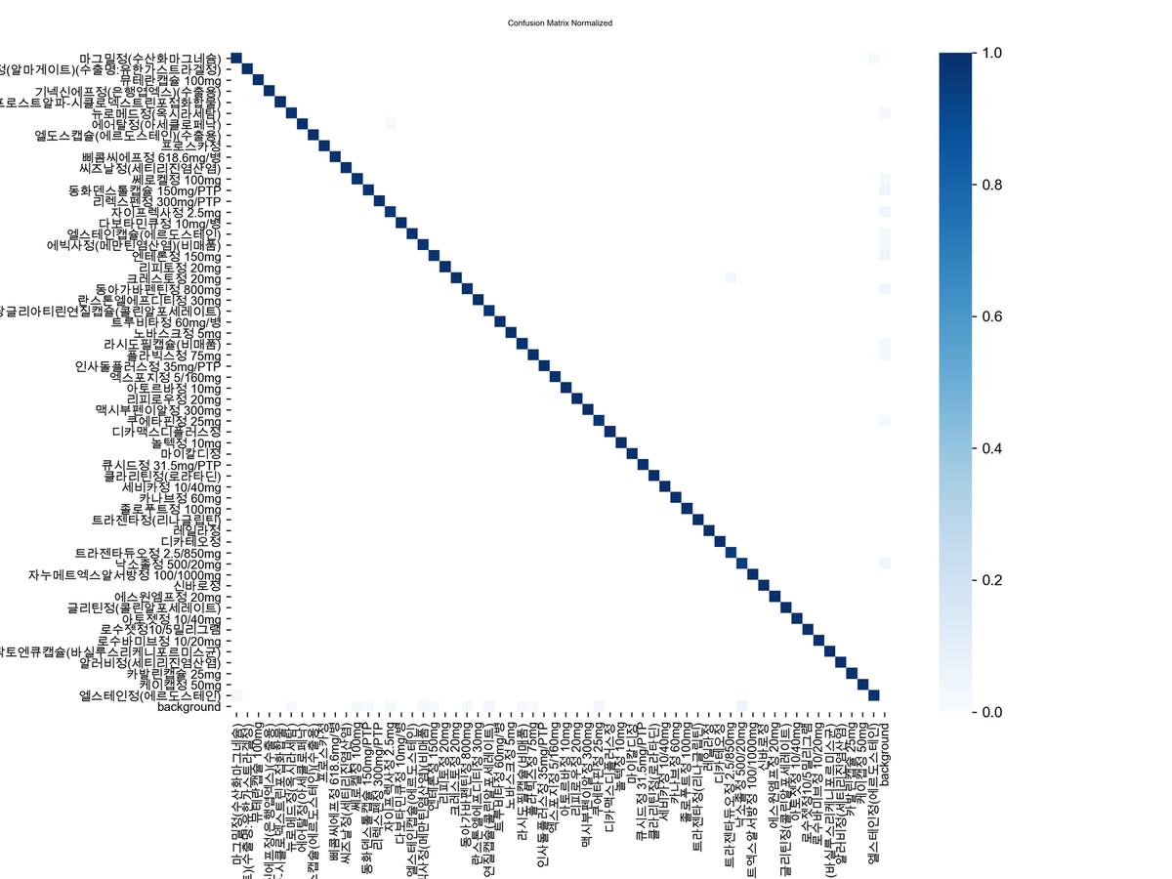
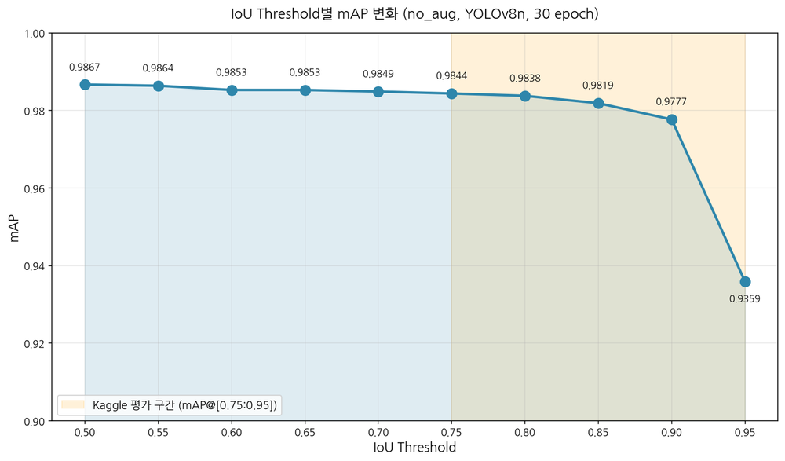
04
YOLOv8n 베이스라인 — Kaggle 점수
베이스라인 결과
val mAP@0.5
Kaggle Score
0.985
0.985
YOLOv8n no_aug
mAP@[0.75:0.95]
학습 사양
• 모델: YOLOv8n (Ultralytics)
• imgsz: 640, batch: 16, epochs: 15
• seed: 42, optimizer: SGD (default)
• 환경: Colab Pro A100 GPU
• 학습 시간: 약 31분
HealthEat · 3팀
9 / 17

Slide 10
05
모델 비교 — 8개 후보 → RTMDet 선정
33장 자체 평가셋 기준 (정답 47개, 1개 ≈ 2.1%p)
모델
1순위 정답률
3순위 내 정답률
Detection
모델 크기
처리 속도 (GPU)
YOLOv8n
27.7%
36.2%
91.5%
3.0M
8.5ms
YOLOv8s
29.8%
38.3%
93.6%
11.1M
12ms
YOLO11n
25.5%
34.0%
89.4%
2.6M
9.0ms
YOLO11s
23.4%
31.9%
87.2%
9.5M
18ms
FRCNN MobileNetV3
15.2%
24.2%
100%
19.5M
85ms
YOLOX-S
24.2%
33.3%
100%
9.0M
55ms
RT-DETR
27.7%
36.2%
95.7%
20.0M
42ms
★ RTMDet-tiny
29.8%
40.4%
95.7%
4.9M
128ms
RTMDet-tiny 선정 — 1순위 정답률 공동 최고 + 3순위 내 정답률 최고 + Detection 95.7% + 경량(4.9M)
HealthEat · 3팀
10 / 17

Slide 11
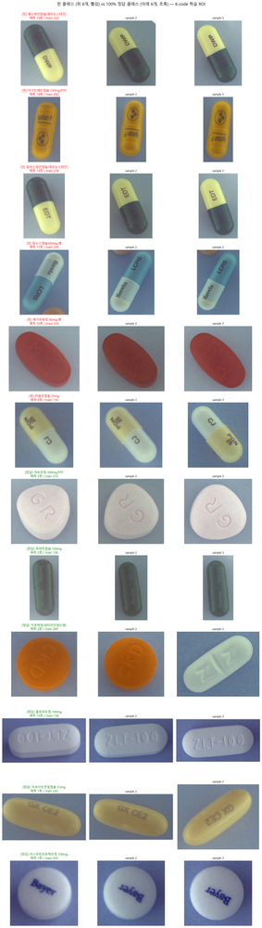
06
검출 모델 하나만으로는 부족 — 신뢰성 문제
검출 모델 하나만으로는 풀기 어려운 두 가지 문제
▍ 1) 비슷하게 생긴 알약을 헷갈림
70개 사례 분석 — 모델이 알약을 볼 때 보는 부위가 거의 같음 (유사도 99.2%)
같은 글자가 새겨진 알약끼리 서로 바꿔서 인식하는 패턴 발견
→ 비슷한 두 알약을 서로 헷갈려서 잘못 답함
▍ 2) 알약이 아닌 것도 알약이라 답함
검출 모델만으로는 "알약 아님"을 명확히 구분하기 어려움
→ 잘못된 알약 정보가 사용자에게 전달될 위험
→ 의료 분야는 신뢰성이 안전과 직결됨 → Two-stage 기법 도입
비슷하게 생긴 알약 — 모델이 구분 못함
HealthEat · 3팀
11 / 17

Slide 12
06
Two-Stage CNN 도입 — 추론 안정성 보완
1단계: Detection
2단계: Classification
Decision
RTMDet-tiny
EfficientNet-B0
결합 + 신뢰도 평가
bbox 검출 + 1차 분류
crop
119 클래스 (118 + 비알약)
식별 가능 / 추가 확인 / 재촬영
학습 데이터 구성 — 비알약 클래스로 오탐 필터링 학습
Positive — class 0~117 (118 종)
Negative — class 118 (비알약, 오탐 필터링)
61,329 개
37,548 개
원본 GT crop 38,301 + 합성 bbox crop 23,028
배경 외부 crop 7,698 + 배경 이미지 crop 29,850
CNN 4 버전 비교 — NON_PILL_WEIGHT 실험 (오탐 제어)
버전
NON_PILL_W
위치+cls
위치만
미탐
오탐
v3
5.0
12
40
7
27
★ v4
3.0
9
34
13
5
v5
1.0
9
30
17
9
v6
5.0+
8
28
19
6
v4 채택 — 오탐 5개로 최저, 잘못된 후보 노출 위험 최소화
HealthEat · 3팀
12 / 17

Slide 13
07
웹페이지 통합 — 다중축 검증 시스템
2단계 — 다중 보조축
🔍 Qwen VLM 서버
각인 후보 선택
1단계 — 모델 추론
최종 출력
사용자 입력
▸ RTMDet 검출
bbox + 1차 분류
▸ CNN 2차 분류
119 클래스 / 비알약
🎨 색상/모양 추정
API 정보와 비교
▸ bbox
▸ 알약명
▸ 신뢰도
▸ 정보 + 권장
📷
알약 사진
💊 식약처 API
낱알식별 정보
📋 e약은요 API
제품 참고 정보
💾 로컬 캐시
118종 마스터 DB
모델 추론 + 다중 보조 정보로 추론 안정성 및 사용자 신뢰성 보완
HealthEat · 3팀
13 / 17

Slide 14
07
사용자 검증 UX — "정답 확정이 아닌 후보 보조"
결과 상태 표시 (3가지)
사용자 각인 직접 입력 UI
✅
식별 가능
▍ 자동 각인 판단 한계 보완
Qwen VLM 기반 각인 후보 판단을 사용자 입력으로 보정
▍ 양방향 검색
앞면/뒷면 무관 — 입력 1, 입력 2 모두 검색
예: MAXOZOL | 500/20 → 입력 순서와 무관하게 검색
▍ 핵심 철학
시스템이 정답을 단정하지 않음
→ 사용자의 최종 확인 유도
후보가 비교적 안정적으로 도출
⚠️
추가 확인 필요
후보는 있으나 추가 검증 필요
🔄
재촬영 권장
검출 실패 또는 bbox 품질 문제
"AI는 후보를 제시하고, 최종 확인은 사용자가 수행" — 의료 도메인의 안전성 우선 설계
HealthEat · 3팀
14 / 17

Slide 15
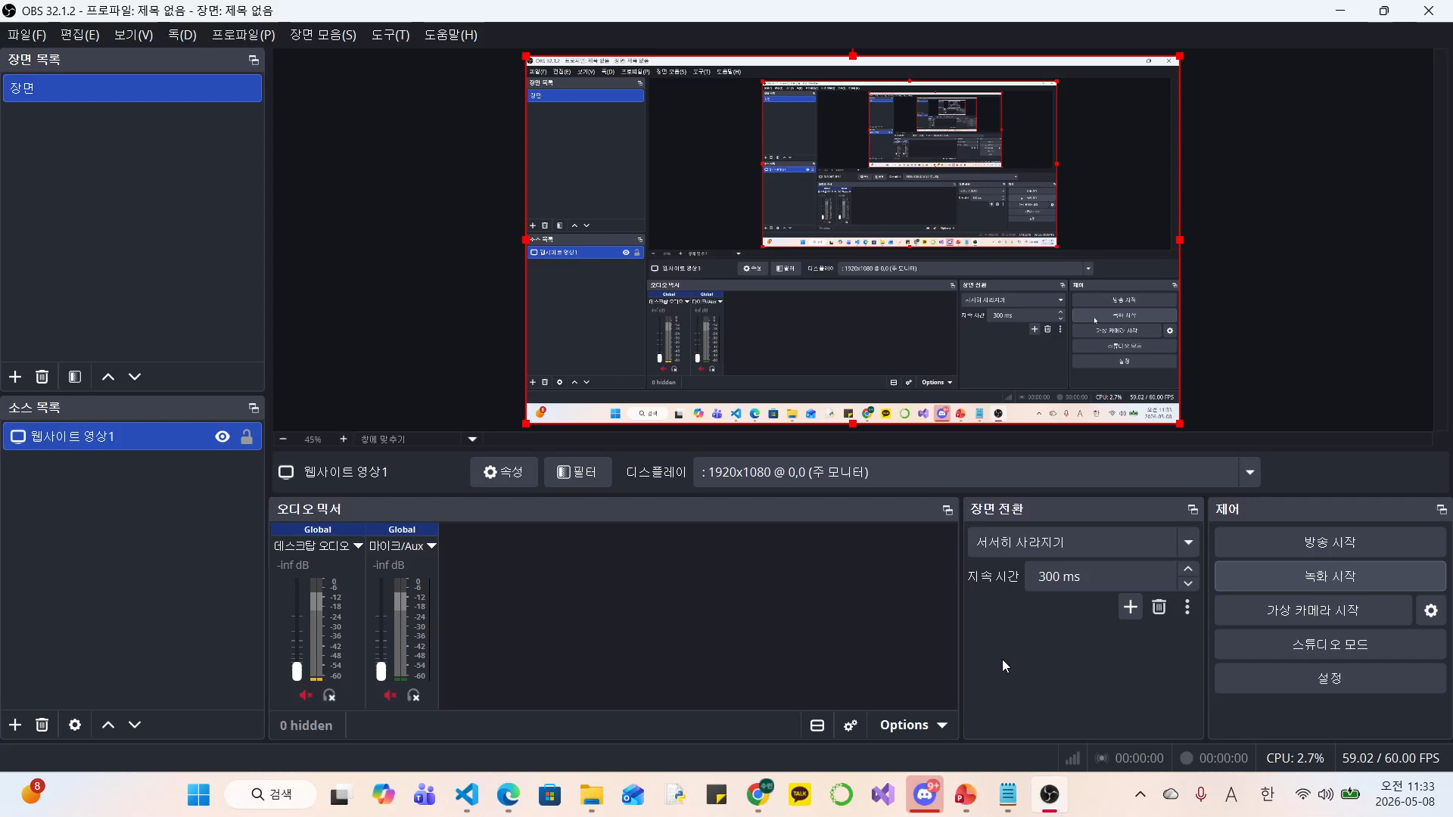
07
시연 — 실시간 웹 데모
HealthEat · 3팀
15 / 17

Slide 16
08
결론
핵심 발견 + 한계
향후 방향 + 프로젝트 의의
▌ validation/Kaggle 점수와 실제 촬영 성능의 차이
기존 validation/Kaggle에서는 높은 점수
→ 자체 평가셋에서는 성능 하락 확인
▌ 실제 촬영 평가 기준으로 모델 재선정
33장 자체 평가셋 기준 RTMDet-tiny 선정
Top-1 공동 최고 + Top-3 최고 + Detection 95.7% + 경량(4.9M)
▌ 다중 검증 구조로 확장
RTMDet + CNN + API/캐시 + Qwen VLM + 사용자 입력
→ 후보 제시·사용자 검증 흐름 구축
▍ 한계
• 자체 평가셋은 33장 / 47 GT로 규모가 작아 추가 검증 필요
• 조명·배경·손 간섭 등 실제 촬영 변수에 취약
• 시각적으로 유사한 알약은 구분이 어려움
• CNN 학습 crop과 실제 추론 crop 사이의 분포 차이 존재
• Qwen VLM 각인 판단은 crop 품질과 후보 목록에 영향을 받음
▍ 향후 방향
• 실제 촬영 이미지 및 오탐 사례 추가 수집
• 각인 문자열 라벨 데이터 구축 및 각인 판단 보조축 강화
• RTMDet v4 웹 후처리 호환 및 적용
• 사용자 검증 UX 고도화
▍ 프로젝트의 의의
정량 점수 향상에 그치지 않고, 실제 촬영 환경에서의 문제를 확인한 뒤 사용자가 최종 검증할 수 있는 알약 식별 웹 시스템으로 확장
HealthEat · 3팀
16 / 17

Slide 17
Thank you
감사합니다
Questions & Answers
3팀 HealthEat · Pill Detection
GitHub: github.com/ZerofZero/codeit10_pj1 · HF: huggingface.co/wony98
17 / 17

